Slide 1
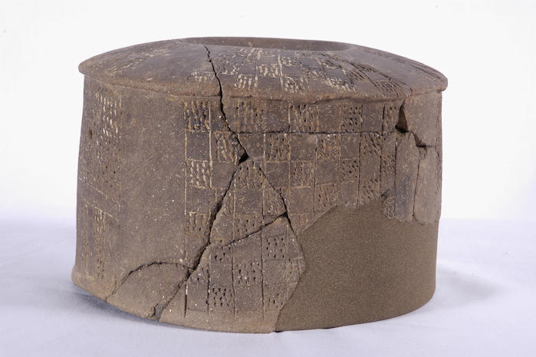
Vase support chasséen
Commune de découverte : Saint-Denis-lès-Sens Lieu-dit : «La Belle Oreille» Où le trouver ? Sens (89) - CEREP 89000 Sens Domaine : Mobilier associé au défunt;Art de la table Période chronologique : Néolithique moyen [- 4600/ - 3400] Dimensions : H. 10.5 cm Circonférence : 16 cm
© E. Berry. Musée de Sens
Description : Vase-support à bord droit, carène et fond creux. L'extérieur est richement décoré par des incisions incrustées de pâte blanche

